Slide 1
Strategier för hantering av Covid-19 pandemi
Samverkan mellan kommuner och Region Dalarna

Slide 2
Antaganden
(baserat på enheten för analys vid FHM, RD-Corona ledningsstab, LGHS, samtal med verksamhetschef på infektionskliniken)
Det är mycket svårt att dra säkra slutsatser om hur utvecklingen kommer att se ut i Dalarna
De studier som ligger bakom prognoserna baseras på internationella erfarenheter och kan komma att förändras med ökande kunskap.

Slide 3
Antaganden
(baserat på enheten för analys vid FHM, RD-Corona ledningsstab, LGHS, samtal med verksamhetschef på infektionskliniken)
Sannolikt kommer vårdbehovet att nå sin kulmen inom fyra-sex veckor
En högst avgörande faktor är att vi lyckas skydda våra äldre från smitta (SÄBO/Hemtjänst)

Slide 4
Viktiga förutsättningar
Långsam smittspridning i samhället
Skydda våra äldre mot smitta!
Tillräckligt med vårdplatser

Slide 5
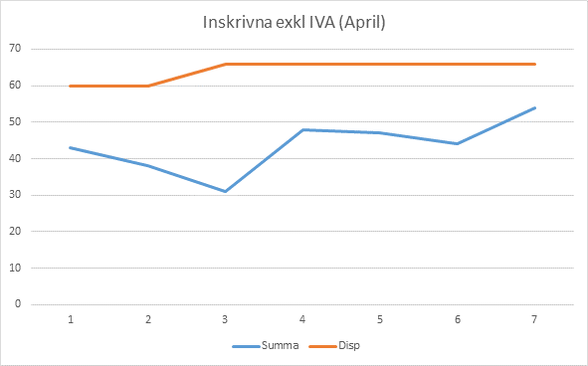

Slide 6
Nuläge (200408)
Den senaste tiden har vi haft en ganska flack kurva med nyinsjuknande i Dalarna
Däremot en påfallande hög andel kritiskt sjuka (IVA-patienter)
RD har i nuläget kapacitet att vårda sjukhuskrävande patienter på separata Covid-vårdavdelningar
Hotande platsbrist på IVA

Slide 7
Nuläge
Drygt 30 personer har avlidit
Ca 40 patienter har hittills kunnat skrivas ut (främst till hemmet-yngre individer)

Slide 8
Prognos (stort spann…)
Slutenvårdsbehovet i Dalarna kan som mest komma att uppgå till 110-265 extra vårdplatser enligt prognoserna från FHM
Även med de låga beräkningarna kommer slutenvården att ha mycket stora utmaningar att klara behoven.
Enormt viktigt att patienter efter slutenvård snabbt kan omhändertas av kommunen vid behov-annars kommer inte slutenvårdsplatserna att räcka.

Slide 9
Prognos
Samstämmiga uppgifter från infektionsläkare gör gällande att många av dessa utskrivningsklara patienter är klart mer omvårdnadskrävande än annars.
Dvs att även efter slutenvården så kommer många av dessa patienter att ha ett stort omvårdnadsbehov vilket ställer enorma krav på kommunala verksamheter.

Slide 10
Sammanfattning
Alla kommuner behöver därför förbereda sig på att snabbt kunna erbjuda vård och omsorg för ett kraftigt ökat antal patienter som är utskrivningsklara.
Det är inte rimligt att tro att alla dessa patienter kan vårdas i hemmet dagarna efter utskrivning relaterat till stort omvårdnadsbehov och befarat stort sjukskrivningstal bland personalen.
Många av dessa patienter kan vara fortsatt smittsamma varför återgång till SÄBO är olämpligt.

Slide 11
Sammanfattning
Alternativet till att vårda dessa patienter i hemmen är utökat antal kommunala korttidsplatser
Sannolikt betydligt mer resurseffektivt

Slide 12
Sammanfattning
För att kunna utnyttja samhällets samlade resurser effektivt behöver kommunerna därför se över kapaciteten på korttidsplatser.
En samverkan när det gäller bemanning av korttidsplatser är av yttersta vikt för att bibehålla en patientsäker vård.
RD kan bidra med sjuksköterskor, sjukgymnaster och kraftigt ökad läkarnärvaro på dessa korttidsplatser samt medicinteknisk utrustning och läkemedel

Slide 13
Sammanfattning
Korttidsplatserna behöver kunna ta emot utskrivningsklara patienter där smittorisken är oklar och helst kunna ge syrgas till enstaka patienter
Det är mycket bättre att vårda dessa patienter på korttidsplatser än i hemmet bla pga bättre resursutnyttjande av personal
Det är bättre att vårda dessa patienter på få vårdenheter på grund av smittorisken (jfr med att vårda på ett SÄBO)

Slide 14
Utskrivningsklar patient-vad är det?
En patient som av läkaren på avdelningen inte längre bedöms vara i behov av sluten vård (dvs läkarens beslut).
Patienten kan efter slutenvården:
1: gå hem (med eller utan kommunala insatser)
2: gå till kommunala korttidsboenden
3: återgå till särskilt boende, SÄBO

Slide 15
Utskrivningen…
Utskrivningsklar på lasarettet (och behov finns av kommunala insatser)
Kommunen informeras
Utskrivningsplanering i samverkan mellan kommun, primärvård, slutenvård
Patienten utskrives med kommunala insatser i enlighet med biståndsbeslutet
Biståndsbeslut fattas
Denna process kan ofta ta lång tid, flera dagar

Slide 16
Förslag från RD
Kommunen erbjuder snabb hantering (24/7) av biståndsbedömningen
Den kan resultera i:
-insatser i hemmet (hemtjänst, kommunal hemsjukvård)
-kommunalt korttidsboende
-(återgång till SÄBO-sannolikt ej aktuellt pga smittorisk)

Slide 17
Om kommunens beslut blir korttidsboende
Kan kommunen avropa personella resurser (läkare, ssk, usk, sjukgymnast…) från RD utan kostnader
Läkemedel bekostas av RD
Medicinteknisk utrustning bekostas av RD
Förbrukningsmateriel bekostas av kommunen
Kommunen är huvudman för vården
Dokumentation i kommunens journal

Slide 18
Sammanfattning
Vi kan bara klara dessa enorma utmaningar tillsammans
Den lokala vårdcentralen och MAS:arna kan sannolikt bäst själva avgöra exakt hur samarbetet skall se ut
Vår största gemensamma utmaning kommer att vara personal
Genom att samverka på kloka sätt kan vi gemensamt klara uppdraget vi har fått från vår befolkning

